Slide 1
兒童新樂園一日遊
作者：葉承翰

Slide 2
行程規劃
7:00起床
宇宙迴旋
星空小飛碟
轉轉咖啡杯
幸福碰碰車
巡弋飛椅
12：00午餐
尋寶船
小飛龍
叢林吼吼樹屋
16：00回家

Slide 3
票價
(一) 票價
票種 | 門票【適用紙本五倍券及數位五倍券】 |  |  | 園區自營遊樂設施 （每項每次） | 委外小型遊樂設施 （每項每次） | 小小水樂園 (夏季開放) （每次）
 | 全票 | 優待票 (5折) | 團體票 (7折)
票價 (元，含稅) | 30 | 15 | 30人 以上20 (8項) | 30 (7項) | 50-80 | 50
 |  |  |  | 20 (8項)

Slide 4
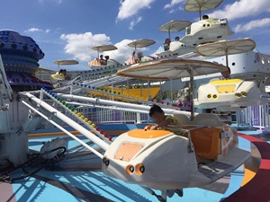
星空小飛碟
以飛行機具造型為主題，各座艙可自行操作起伏，猶如飛行機追逐於星空中，外表彩繪有濃濃義大利風味。

Slide 5

叢林吼吼樹屋
叢林樹屋為造型，座艙可上下昇降，體驗自由落體速度快感。

Slide 6

兒童新樂園微電影

Slide 7
兒童新樂園https://www.tcap.taipei/Default.aspx

